Slide 1

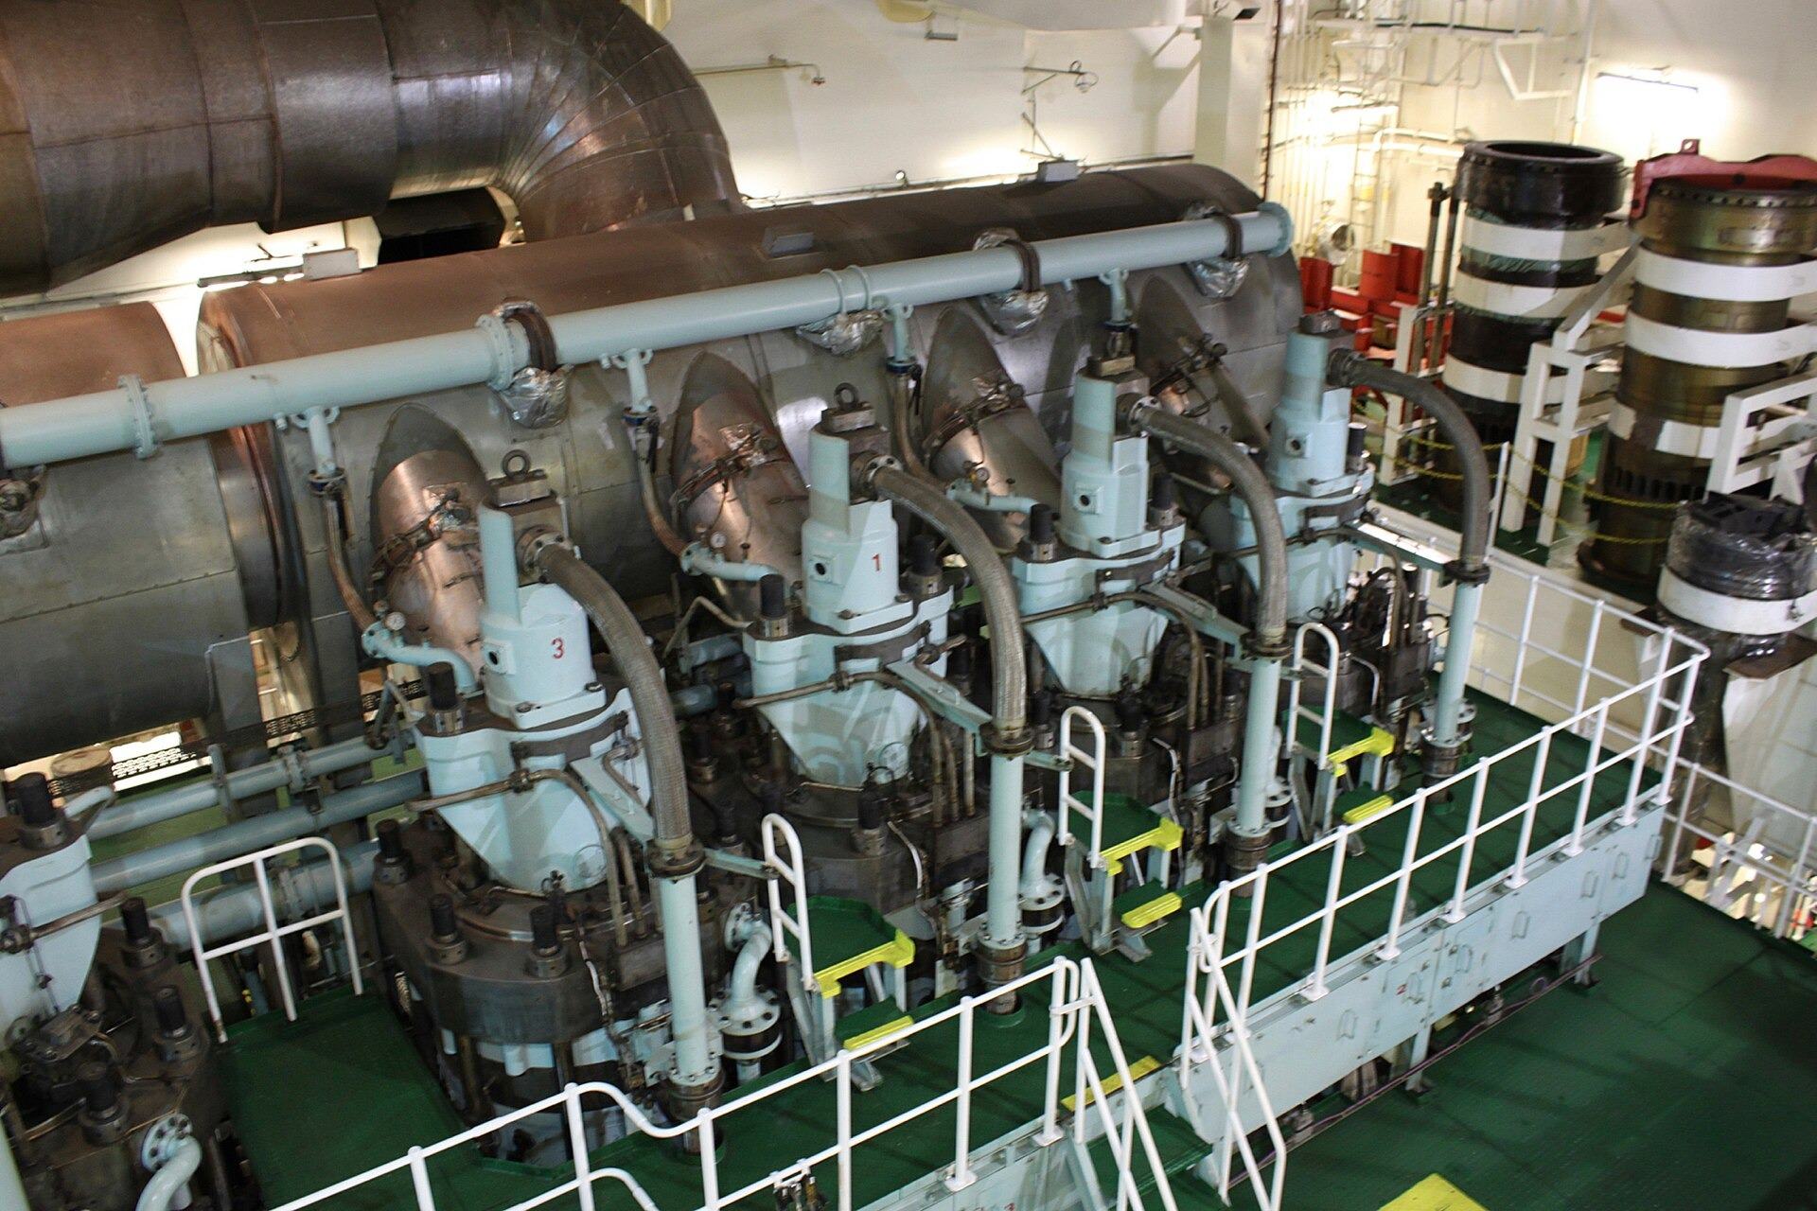
巡检者
面向轮机巡检的可复核视觉原型
赛道：
AI+学科交叉
指导老师：
梁兴鑫
项目成员：
刘欣沅、张加乐、乔一鸣

Slide 2
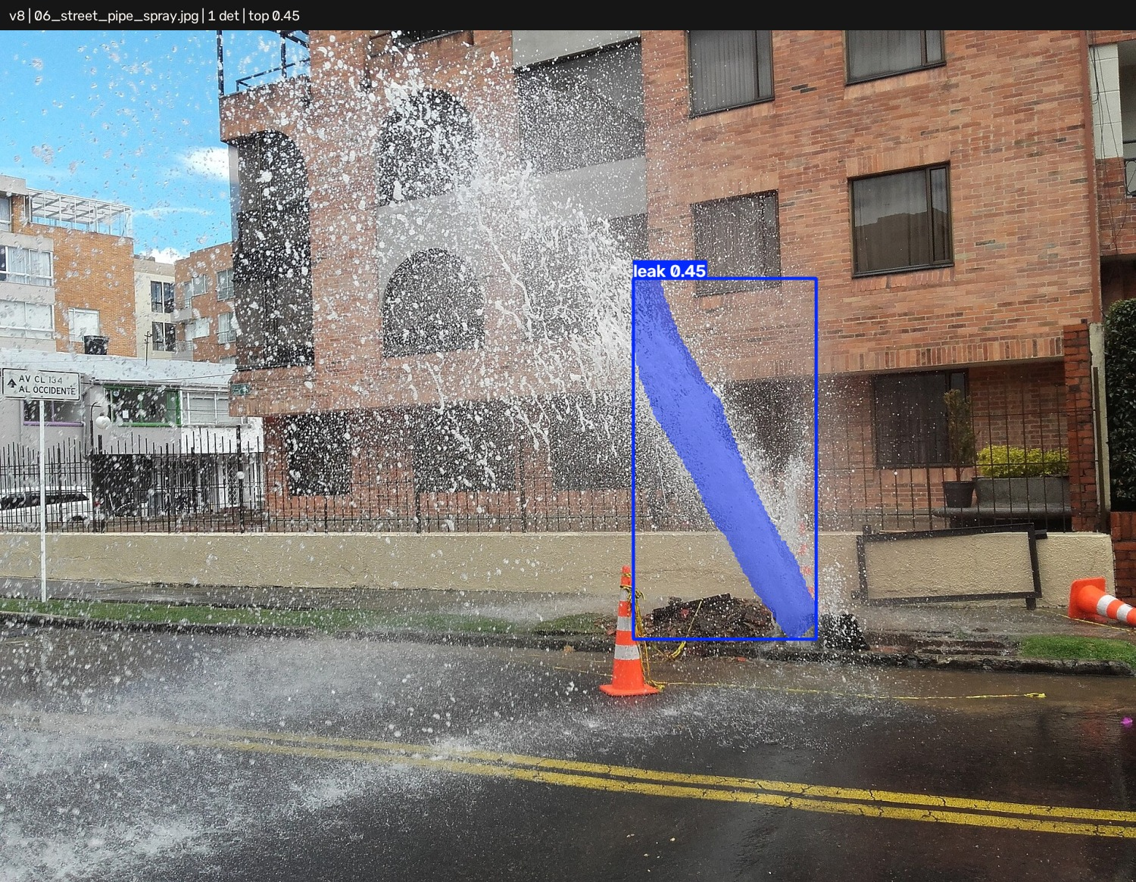
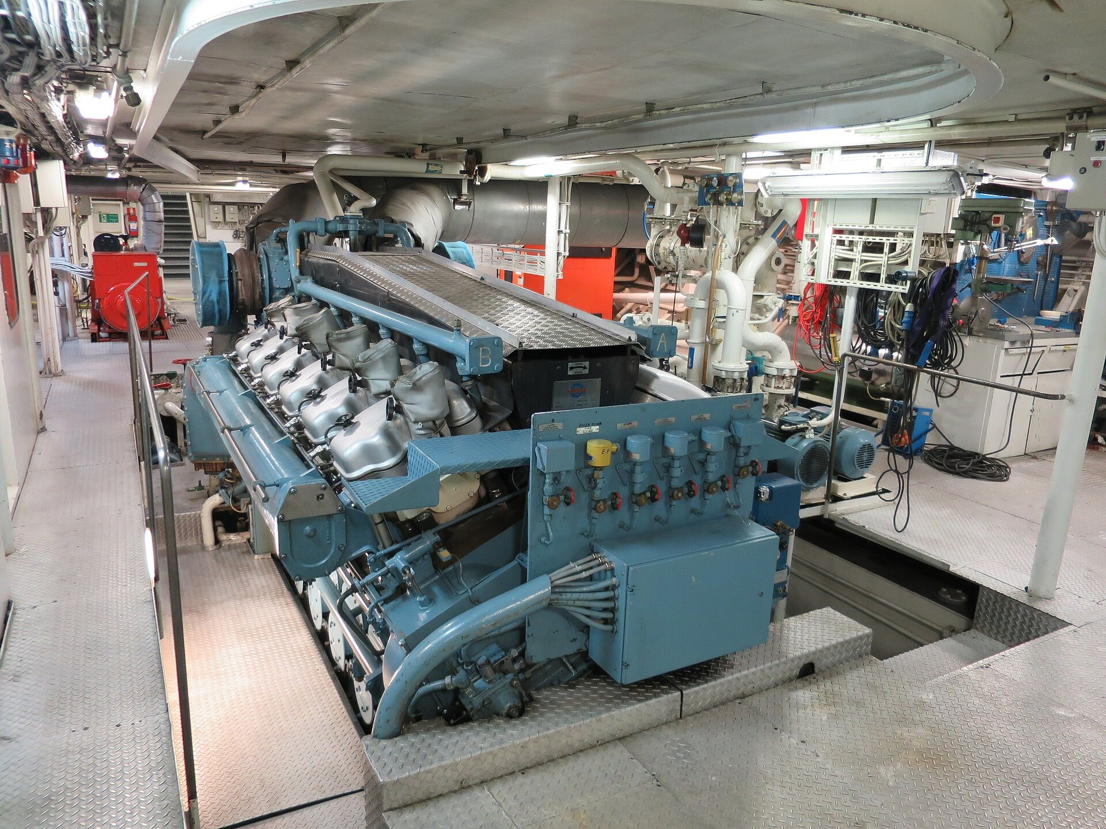
01
/
问题定义
机舱巡检需要定位线索，更需要知道模型边界
液体泄漏形态复杂，视觉辅助的价值不只在“发现”，更在于提供可复核的位置线索。
喷射、细滴、积水、油污外观差异大
管路密集、金属反光容易误报
真实机舱正样本少，漏检难以量化
液体泄漏可能表现为高压喷射、细小雾滴、
地面积水或油污污染等多种形态，
具有明显的外观差异。
机舱内存在大量管路、阀门和金属构件，
且金属表面容易产生强反光、亮斑或水迹，
可能对视觉模型造成干扰，增加误报风险。
真实机舱中的泄漏正样本数据较为稀缺，
不同场景、不同泄漏形态的覆盖有限，
导致模型的漏检情况难以充分量化和评估。
不是“看到水”就等于“确认机舱泄漏”。

Slide 3
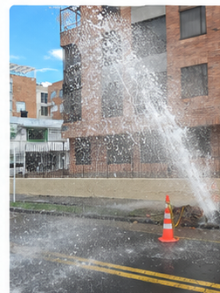
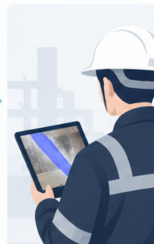
02
/
项目定位
从“自动判断”转向“辅助筛查”
系统输出疑似区域与模型结果，最终判断仍由巡检人员完成，不作为独立报警系统。
1
现场图片
2
模型识别疑似液体区域
3
输出 mask / bbox / score
4
人工结合现场语义复核
定位：可复核视觉辅助筛查原型
系统输出疑似液体区域及相关模型结果，
帮助巡检人员在大量图像中快速聚焦
可能存在泄漏的目标。
→
→
→
不作为独立机舱报警系统
bbox: [x1, y1, x2, y2]
mask: (H, W)
score: 0.45
class: leak
系统仅提供视觉上的辅助筛查结果，
最终是否存在泄漏仍需由巡检人员结合
现场环境与设备状态进行综合判断。
模型负责给线索，人员负责做判断。

Slide 4
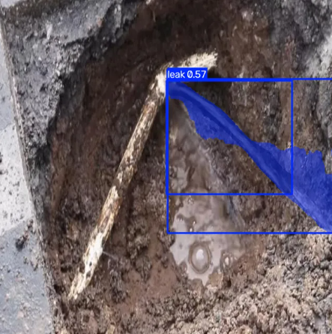
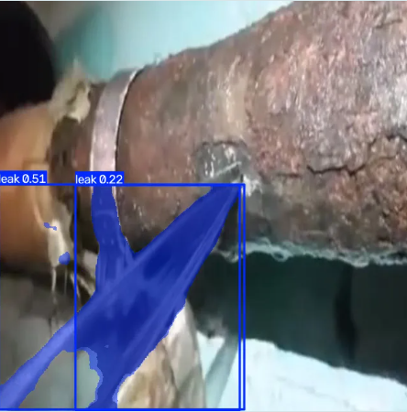
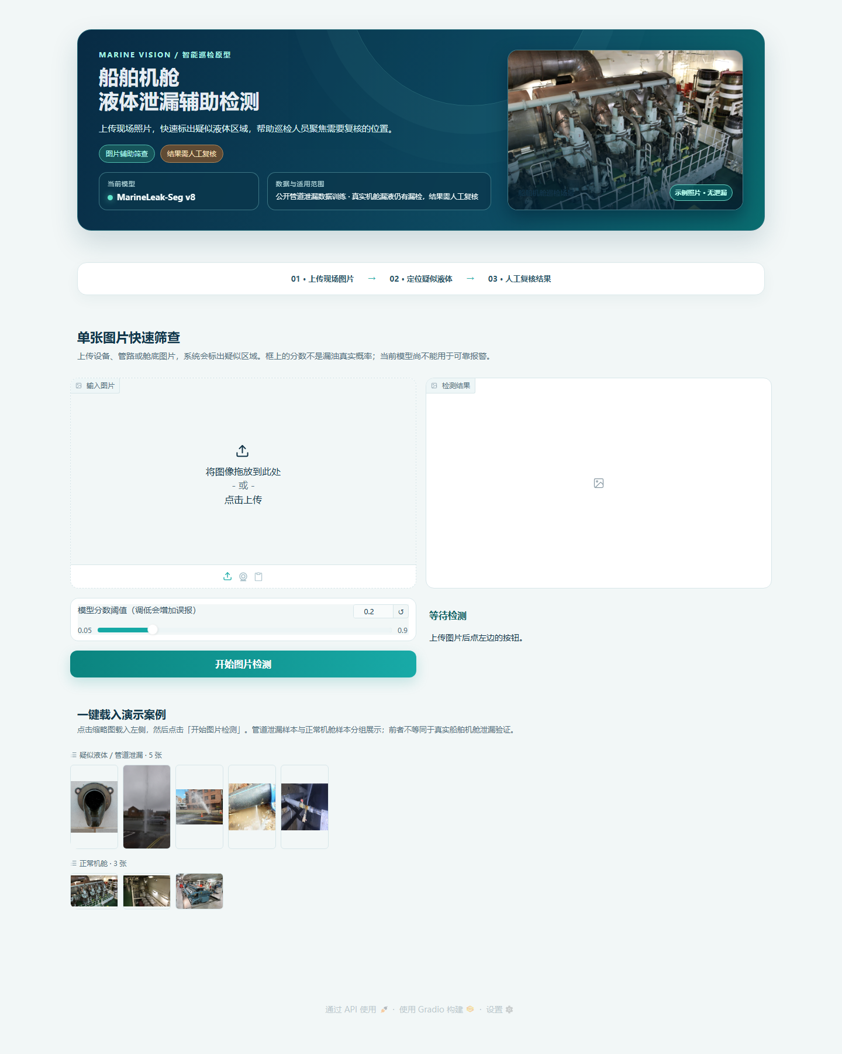
03
/
技术路线
构建一条可复现、可审查的视觉检测流程
从公开数据、场景隔离、分割训练，到域外误报审计与人工复核，形成完整实验链。
1
公开数据
2
pHash 场景聚类
3
场景隔离切分
4
YOLO11n-seg
5
困难负样本
6
隔离测试 / 机舱误报审计
7
演示端人工复核
→
→
→
→
→
→
收集公开的液体泄漏图像，构建基础数据集。
基于 pHash 进行场景相似性聚类，划分不同场景域。
按照场景域进行隔离切分，避免场景泄漏。
进行实例分割训练，输出 mask / bbox / score。
加入正常机舱与易混淆结构，降低背景误报。
在未见场景上进行隔离测试，并审计正常机舱误报。
通过演示端进行人工复核，形成最终判断。
核心研究问题
可信评测 / 低误报 / 可复核定位

Slide 5
04
/
数据与评测
按场景隔离，让测试结果更可信
相似画面先归为同一场景，再进行训练、验证与测试切分。
为什么按场景隔离更可靠？
1419
张
公开管道泄漏图
pHash + 并查集
654
个
独立场景
同一场景组仅进入
train / valid / test 的一组
避免相似画面泄漏
汉明距离 ≤ 10 为合并条件
将视觉上高度相似的画面归入同一场景，避免同一场景的近重复图同时出现在训练集与测试集。
Train
场景 1
Valid
更贴近实际应用
按真实场景而非单张图片划分，更能模拟部署时遇到“未见场景”的情况。
场景 2
Test
合并同一场景
212
张
隔离测试集
…
场景 3
评测结论更可信
测试图来自模型未见的独立场景，可减少数据泄漏带来的性能虚高。
每张测试图来自模型未见的场景。

Slide 6
05
/
数据与评测
先解决“评测虚高”，再讨论模型效果
旧划分中存在大量训练—测试重合，因此主动放弃更漂亮但不可信的旧指标。
76.9%
训练集（旧划分）
测试集（旧划分）
旧测试集约 76.9% 的图片已在更早训练集中出现。
近重复图像
跨集合出现
0.7956 mAP50
不再引用
↔
修正后的评测
重新按场景划分数据集，严格去除训练集与测试集的重合图像。新的评测指标有所下降，但结论更加真实可信。
指标下降，不等于模型退步；首先要保证测试真的独立。

Slide 7
06
/
模型方法
YOLO11n-seg：定位疑似液体区域，而非只给分类结果
当前 v8 在场景隔离数据基础上加入困难负样本，并输出可供人工核对的分割结果。
1
输入图像
2
YOLO11n-seg
3
输出 mask / bbox / score
模型设置与实现细节
模型名称
YOLO11n-seg
mask
基础版本
v8；场景隔离数据 + 困难负样本
→
bbox
→
输入尺寸
416
score
训练轮数
20 轮
输出内容
mask / bbox / score
应用方式
输出结果供人工复核
输出的是“疑似位置 + 模型分数”，不是泄漏概率。

Slide 8
07
/
评测设计
分割质量、图像级命中与误报必须分开评价
不同指标回答不同问题，不能用单一 mAP 替代目标场景风险评估。
指标
回答的问题
测试集组成
mask mAP50：区域定位质量
在正确检测到泄漏的前提下，分割区域与真实泄漏区域的重合程度如何？
212
张隔离测试图
mask mAP50-95：更严格的区域质量
在多个 IoU 阈值下的平均分割精度，对边界质量要求更高。
图像级命中 @0.25
对含泄漏图片，是否至少有一个达到阈值的输出？
156
56
张含泄漏
张负样本
负样本误报
对无泄漏图片，是否产生任何检测输出？用于评估误报风险。
正常机舱误报
在目标场景域外的正常机舱中，是否产生错误输出？
mAP 与“图片有没有命中”不是同一个指标。

Slide 9
08
/
实验结果
同分母对照评测：为何选择 v8
部署版本的选择依据是目标场景下的误报风险，而不是单一 mAP 排名。
指标
v7
v8（现部署）
v9（未部署）
mask mAP50
0.5100
0.4342
0.3419
mask mAP50-95
0.1931
0.1640
0.1167
含泄漏图命中 @0.25
117/156
120/156
110/156
56 张负样本误报 @0.25
3
2
2
113 张正常机舱误报 @0.25
22/113
2/113
2/113
v8 比 v7 多命中
3 张
正常机舱误报由
22/113 降至 2/113
v8 不是 mAP 最高版本，但更符合当前目标场景的误报控制需求

Slide 10
09
/
实验结果
正常机舱误报从 19.5% 降至 1.8%
在同一批 113 张正常机舱留出图上，v8 的无效提醒明显减少。
v7
v8
22 / 113 =
→
2 / 113 =
19.5%
1.8%
约下降 11 倍
少一次误报，就少一次无效复核。
这个结果证明误报控制的进步；
真实机舱泄漏能否检出，仍需正样本验证。

Slide 11
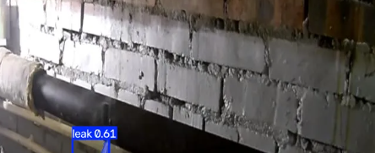
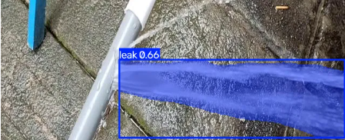
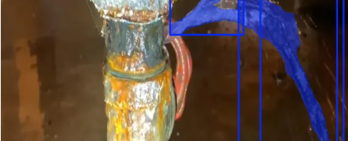
10
/
实验结果
不只提示异常，还标出疑似位置
当前 v8 能对公开管道喷射、流淌样本给出可视化分割区域。
蓝色为模型分割叠加区域
喷射样本
管道流淌
接头流淌
壁面附近流淌
地面附近流淌
接头/管件区域
公开管道样本 · 非真实机舱泄漏验证
从“发现线索”进一步到“指向位置”。
11

Slide 12
11
/
能力边界
低误报，不等于真实机舱泄漏已经可靠检出
当前最重要的未完成项，是获得足够真实机舱泄漏正样本并建立独立召回评测。
已经验证
尚未验证
1
正常机舱低误报
1
真实机舱泄漏召回率
113 张留出图中误报 2 张（2/113）
训练与独立测试缺少足够真实机舱泄漏正例
2
公开管道可视化定位
2
细滴、积水、深色油污
能够输出 mask / bbox / score 供人工复核
不同形态与工况的覆盖仍不足
3
评测链可复现
3
跨船型、光照与视频连续性
按场景隔离，避免近重复图造成测试虚高
尚未形成系统性独立验证
已检查的一张真实舰艇管道漏水照片：v8 在 0.25 阈值下未检出。
真实机舱正样本，是从原型走向现场验证的关键缺口。
12

Slide 13
12
/
系统演示
演示端把模型输出留给人工复核
单张图片流程：上传现场图 → 定位疑似液体 → 查看标注并判断。
01
上传
现场照片或已核对案例
02
定位
生成掩膜、位置框、模型分数
03
复核
检查框的位置与现场含义
口径提醒
演示阈值 0.20；报告评测阈值 0.25；分数不是概率。
系统仅供辅助筛查和教学演示，报警决策仍需传感器和人工复核。
13

Slide 14
13
/
项目贡献
把“识别效果”变成一条可复核的证据链
项目价值不在单一指标领先，而在评测可信、目标场景误报可量化、输出可人工核对。
01
02
03
04
可信评测
低误报
可视化定位
明确边界
场景隔离，避免近重复图造成评测虚高
正常机舱留出集量化无效提醒
输出 mask / bbox / score，位置可核对
不把公开管道结果等同于真实机舱能力
→
→
→
654 个独立场景
2 / 113
分割 + 框 + 分数
真实召回待验证
可复核证据链
数据隔离 → 模型训练 → 独立评测 → 误报审计 → 可视化输出 → 人工判断
可信，不只来自模型分数，也来自评测方式和边界说明。
14

Slide 15
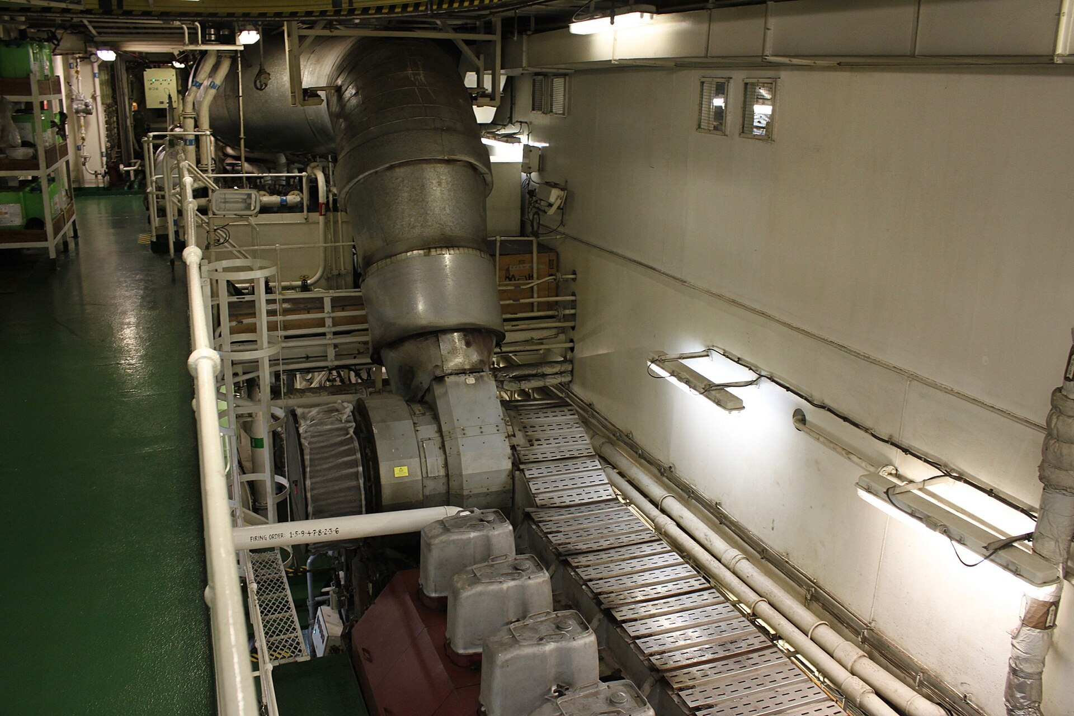
14
/
结论与展望
从可运行原型，走向真实机舱验证
现阶段已经形成可复现实验链和辅助筛查原型，下一步重点是补足真实正样本与现场验证。
当前已完成
✓
可运行的 YOLO11n-seg 图片分割原型
✓
按场景隔离的可复现实验与评测链
✓
正常机舱误报量化：2 / 113
✓
Gradio 人工复核界面
下一步验证
采集授权真实机舱滴漏、渗漏、积水与油污图 → 逐张标注 → 在相同误报水平比较召回 → 补充跨船型、光照与视频连续性验证 → 与传感器和人工巡检协同
让机舱巡检多一双“可复核的眼睛”
谢谢 · 欢迎提问
15

